Slide 1
CHỦ ĐỀ
CÁC PHƯƠNG CHÂM
HỘI THOẠI

Slide 2
CÁC PHƯƠNG CHÂM HỘI THOẠI
I. Phương châm về lượng:
1. Bài tập: Đọc đoạn đối thoại sau:
An: - Cậu có biết bơi không?
Ba: - Biết chứ, thậm chí còn bơi giỏi nữa.
An: - Cậu học bơi ở đâu vậy?
Ba: - Dĩ nhiên là ở dưới nước chứ còn ở đâu.
Câu trả lời của Ba chưa đầy đủ nội dung mà An cần biết – một địa điểm cụ thể.
Nói thiếu. Vi phạm phương châm về lượng

Slide 3
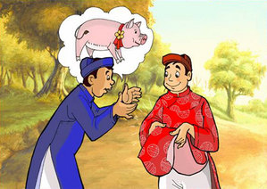
CÁC PHƯƠNG CHÂM HỘI THOẠI
Theo dõi truyện cười: Lợn cưới áo mới
- Bác có thấy con lợn cưới của tôi chạy qua đây không?
Từ lúc tôi mặc cái áo mới này, tôi chẳng thấy con lợn nào chạy qua đây cả.

Slide 4
CÁC PHƯƠNG CHÂM HỘI THOẠI
Theo dõi truyện cười: Lợn cưới áo mới
- Bác có thấy con lợn cưới của tôi chạy qua đây không?
Từ lúc tôi mặc cái áo mới này, tôi chẳng thấy con lợn nào chạy qua đây cả.
→ Nói thừa. Vi phạm phương châm về lượng.
  2. Kết luận: Khi giao tiếp, cần nói có nội dung; nội dung của lời nói phải đáp ứng đúng yêu cầu của cuộc giao tiếp, không thiếu, không thừa.

Slide 5
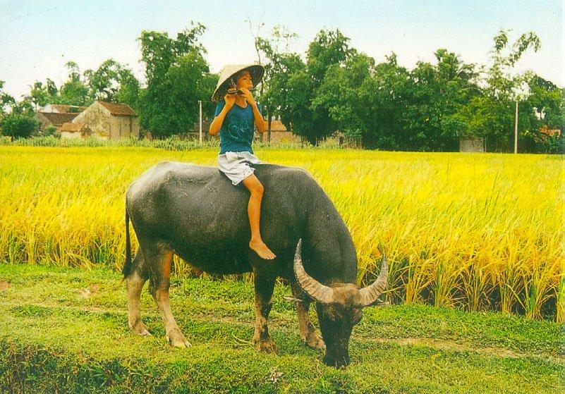
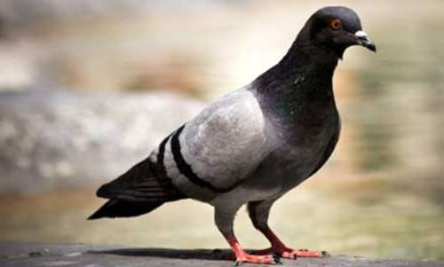
BÀI TẬP NHANH
BT1. Những câu sau đã vi phạm phương châm về lượng. Hãy chỉ các lỗi đó?
a. Trâu là một loài gia súc nuôi ở nhà.
⇨ Thừa cụm từ “nuôi ở nhà” vì từ “gia súc” đã hàm chứa nghĩa là thú nuôi trong nhà.
b. Bồ câu là loài chim có hai cánh.
⇨ Tất cả các loài chim đều có hai cánh. Vì thế “có hai cánh” là cụm từ thừa.

Slide 6
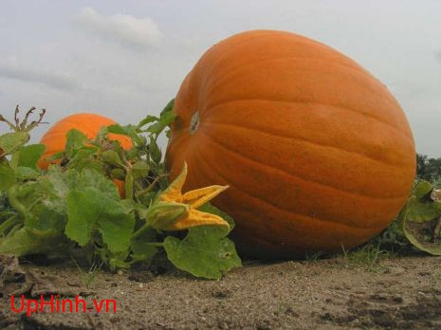
TIẾT 3: CÁC PHƯƠNG CHÂM HỘI THOẠI
II. Phương châm về chất:
1. Bài tập: Theo dõi truyện cười: Quả bí khổng lồ
⇨ Phê phán tính nói khoác, sai sự thật.
2. Kết luận: Trong giao tiếp, không nên nói những điều mà mình không tin là đúng sự thật

Slide 7

30
0
20
50
60
40
80
10
70
90
100
110
120
9
1
2
3
4
5
6
7
8
THẢO LUẬN NHÓM
Bạn A hôm nay nghỉ học. Không biết vì lí do gì.
Cô giáo hỏi: Vì sao bạn A nghỉ học ?
Nếu không biết chắc chắn lí do của A, thì các em sẽ trả lời cô như thế nào? Vì sao? Từ đó em thấy trong giao tiếp còn cần tránh điều gì?
- Thưa cô, hình như bạn ấy bị ốm.
- Thưa cô, em nghĩ là bạn ấy bị ốm.
- Thưa cô, có lẽ là bạn ấy bị ốm.

Slide 8
TIẾT 3: CÁC PHƯƠNG CHÂM HỘI THOẠI
II. Phương châm về chất:
1. Bài tập:
Theo dõi truyện cười: Quả bí khổng lồ
⇨ Phê phán tính nói khoác, sai sự thật.
2. Kết luận:
- Trong giao tiếp: Không nên nói những điều mà mình không tin là đúng sự thật
- Không nói những điều mà mình không có bằng chứng xác thực.

Slide 9
III. Luyện tập:
1. Bài tập 1:
Chọn từ ngữ thích hợp điền vào chỗ trống: nói trạng; nói nhăng nói cuội; nói có sách, mách có chứng; nói dối; nói mò.
nói có sách, mách có chứng
a, Nói có căn cứ chắc chắn là …………………………
b, Nói sai sự thật một cách cố ý nhằm che giấu điều gì đó là ………..
nói dối
nói mò
c, Nói một cách hú họa, không có căn cứ là …………
nói nhăng nói cuội
d, Nói nhảm nhí, vu vơ là …………………………
e, Nói khoác lác làm gia vẻ tài giỏi hoặc nói những chuyện bông đùa, khoác lác cho vui là ………………
nói trạng
→ Các từ ngữ trên đều chỉ những cách nói liên quan đến phương châm hội thoại về chất.

Slide 10
Câu 3 trang 11 SGK Ngữ văn 9 tập 1:Đọc truyện cười “Rồi có nuôi được không?” và cho biết phương châm hội thoại nào đã không được tuân thủ?
CÁC PHƯƠNG CHÂM HỘI THOẠI
Câu: “Rồi có nuôi được không?”
→ Người nói đã không tuân thủ phương châm hội thoại về lượng (hỏi một điều rất thừa).

Slide 11
Câu 4 trang 11 SGK Ngữ văn 9 tập 1:
CÁC PHƯƠNG CHÂM HỘI THOẠI
Vận dụng những phương châm hội thoại đã học để giải thích vì sao người nói đôi khi phải dùng những cách diễn đạt như :
a) Như tôi được biết, tôi tin rằng, nếu tôi không lầm thì, tôi nghe nói, theo tôi nghĩ, hình như là,…
→ Để đảm bảo tuân thủ phương châm về chất, người nói phải dùng những cách nói trên nhằm báo cho người nghe biết là tính xác thực của nhận định hay thông tin mà mình đưa ra chưa được kiểm chứng.

Slide 12
CÁC PHƯƠNG CHÂM HỘI THOẠI
b. như tôi đã trình bày, như mọi người đều biết.
→ Khi nói một điều mà người nói nghĩ là người nghe biết rồi thì người nói đã không tuân thủ phương châm về lượng. Trong giao tiếp, đôi khi để nhấn mạnh hay để chuyển ý, dẫn ý, người nói cần nhắc lại một nội dung nào đó đã nói hay giả định là mọi người đều biết. Khi đó, để đảm bảo phương châm về lượng, người nói phải dùng những cách nói trên nhằm báo cho người nghe biết là việc nhắc lại nội dung đã cũ là do chủ ý của người nói.

Slide 13
Giải thích nghĩa của các thành ngữ sau và cho biết những thành ngữ này có liên quan đến phương châm hội thoại nào : ăn đơm nói đặt, ăn ốc nói mò, ăn không nói có, cãi chày cãi cối, khua môi múa mép, nói dơi nói chuột, hứa hươu hứa vượn.
CÁC PHƯƠNG CHÂM HỘI THOẠI
Câu 5 trang 11 SGK Ngữ văn 9 tập 1:

Slide 14
Ăn đơm nói đặt: vu khống, đặt điều, bịa chuyện cho người khác.
- Ăn ốc nói mò: nói không có căn cứ.
- Ăn không nói có: vu khống, bịa đặt
- Cãi chày cãi cối: cố tranh cãi những không có lí lẽ gì cả.
- Khua môi múa mép: nói năng ba hoa, khoác lác, phô trương.
- Nói dơi nói chuột: nói lăng nhăng, linh tinh, không xác thực.
- Hứa hươu hứa vượn: hứa để được lòng rồi không thực hiện lời hứa.
→ Tất cả những thành ngữ trên đều chỉ những cách nói, nội dung nói không tuân thủ phương châm về chất.

Slide 15

KHỞI ĐỘNG
Theo dõi câu chuyện sau và cho biết có vấn đề gì xảy ra khiến cuộc giao tiếp không diễn ra đúng hướng?
Notes:
Giáo án của Hạnh Nguyễn: https://www.facebook.com/HankNguyenn

Slide 16
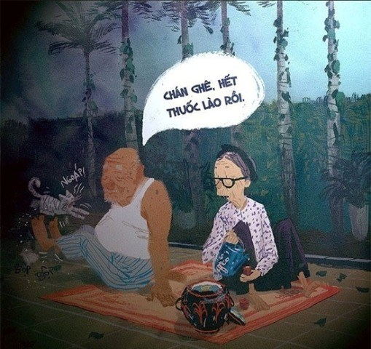
Notes:
Giáo án của Hạnh Nguyễn: https://www.facebook.com/HankNguyenn

Slide 17
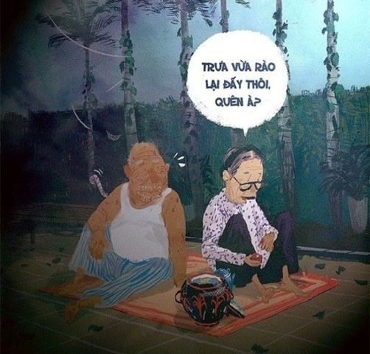
Notes:
Giáo án của Hạnh Nguyễn: https://www.facebook.com/HankNguyenn

Slide 18
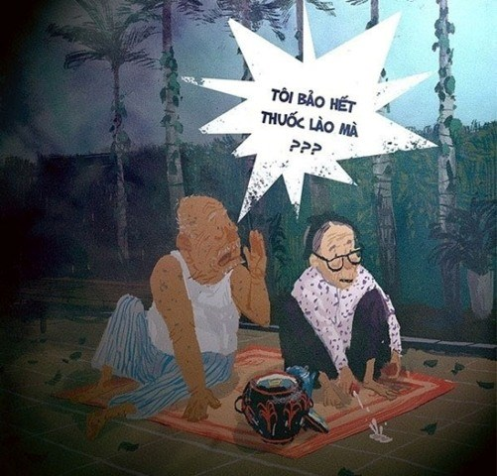
Notes:
Giáo án của Hạnh Nguyễn: https://www.facebook.com/HankNguyenn

Slide 19
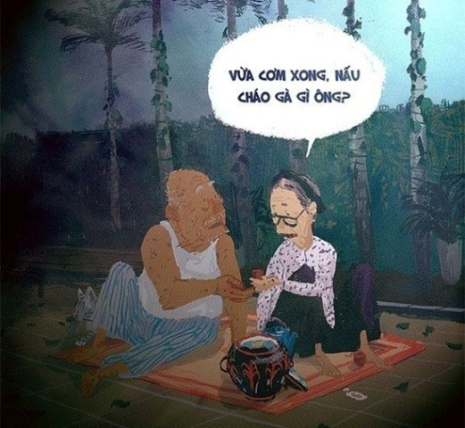
Notes:
Giáo án của Hạnh Nguyễn: https://www.facebook.com/HankNguyenn

Slide 20
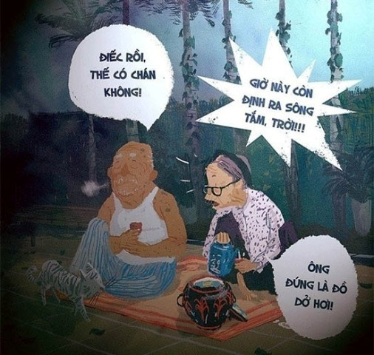
Notes:
Giáo án của Hạnh Nguyễn: https://www.facebook.com/HankNguyenn

Slide 21
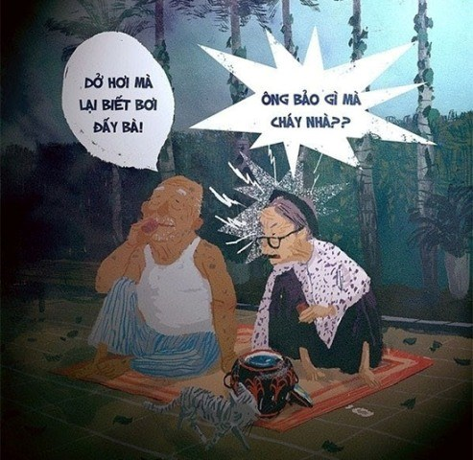
Notes:
Giáo án của Hạnh Nguyễn: https://www.facebook.com/HankNguyenn

Slide 22
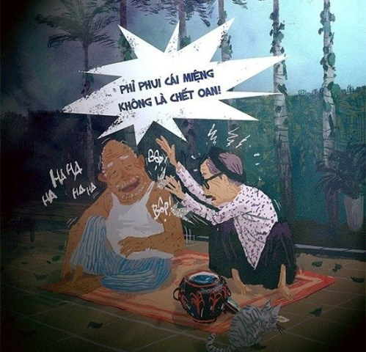
Notes:
Giáo án của Hạnh Nguyễn: https://www.facebook.com/HankNguyenn

Slide 23
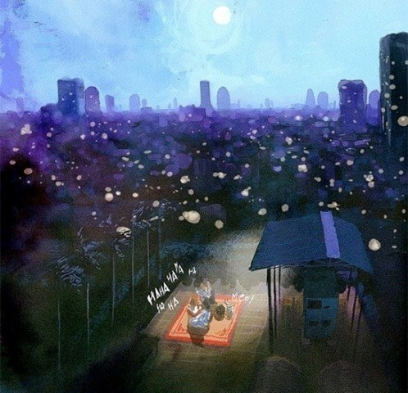
Notes:
Giáo án của Hạnh Nguyễn: https://www.facebook.com/HankNguyenn

Slide 24

CÁC PHƯƠNG CHÂM HỘI THOẠI (TIẾP)
Notes:
Giáo án của Hạnh Nguyễn: https://www.facebook.com/HankNguyenn

Slide 25

I. PHƯƠNG CHÂM QUAN HỆ
Notes:
Giáo án của Hạnh Nguyễn: https://www.facebook.com/HankNguyenn

Slide 26

Đọc ví dụ và hoàn thiện PBT (5’)
Thành ngữ dùng để chỉ tình huống hội thoại ntn?
……………………………………………………………………...……………………………………………………………………...
2. Hậu quả của tình huống trên là gì?
……………………………………………………………………...
3. Rút ra bài học gì khi giao tiếp?
……………………………………………………………………...
……………………………………………………………………...
Notes:
Giáo án của Hạnh Nguyễn: https://www.facebook.com/HankNguyenn

Slide 27




Bài học:
Phải nói đúng
đề tài đang
hội thoại.
\\
Nội dung đối thoại: Mỗi người nói một đề tài khác nhau.
“Ông nói gà, bà nói vịt”
“Trống đánh xuôi, kèn thổi ngược”
Notes:
Giáo án của Hạnh Nguyễn: https://www.facebook.com/HankNguyenn

Slide 28

Phương châm quan hệ
Khi giao tiếp cần nói đúng vào đề tài giao tiếp, tránh nói lạc đề
Notes:
Giáo án của Hạnh Nguyễn: https://www.facebook.com/HankNguyenn

Slide 29
II. PHƯƠNG CHÂM CÁCH THỨC
Notes:
Giáo án của Hạnh Nguyễn: https://www.facebook.com/HankNguyenn

Slide 30

Đọc truyện cười sau và hoàn thiện PBT (5’)
Nhận xét cách nói chuyện của anh đầy tớ Cách nói ấy đã gây ra tác hại gì?
……………………………………………………………………...……………………………………………………………………...
2. Cách nói chuyện của anh đầy tớ phù hợp với câu thành ngữ nào?
……………………………………………………………………...
3. Giả sử, em thường xuyên rơi vào hoàn cảnh đó, em sẽ thấy thế nào? Rút ra bài học khi giao tiếp.
……………………………………………………………………...
……………………………………………………………………...
Notes:
Giáo án của Hạnh Nguyễn: https://www.facebook.com/HankNguyenn

Slide 31
ANH ĐẦY TỚ
Nhà nọ có anh đầy tớ chăm chỉ nhưng mất cái tật nói năng không nên hồn nên thường mất lòng chủ.
Một lần, ông chủ sai anh ta đi đưa thư cho người bà con trên tỉnh. Anh này để phong thư vào túi rồi lên đường. Khi gặp được người bà con kia, anh ta chào hỏi lễ phép rồi sờ tay lấy thư mà không thấy. Anh sợ hãi vô cùng, run rẩy, chắp tay nói:
- Thưa ông … bẩm …. Ông chủ con …. bẩm … ông chủ sai con … mất rồi ạ!
Người bà con tái mặt hỏi lại một hồi mới hiểu rõ câu chuyện. Về nhà, ông chủ trách mắng và dặn lần sau ăn nói phải có đầu có đuôi. Anh ta hết sức vâng dạ.
Hôm sau, ông chủ đang hút thuốc thì tàn thuốc rơi vào áo khiến nó bị cháy. Anh này thấy vậy, toan hét lên thì nhớ lời ông chủ dặn tối qua. Anh chắp tay kính cẩn thưa:
- Thưa ông, con tằm nhả ra tơ, người ta mang tơ bán cho người Tàu, người Tàu đem dệt thành the rồi bán sang ta, ông mua the về may thành áo. Hôm nay ông mặc áo. Ông hút thuốc. Tàn thuốc rơi vào áo ông và áo ông đang cháy!
Notes:
Giáo án của Hạnh Nguyễn: https://www.facebook.com/HankNguyenn

Slide 32
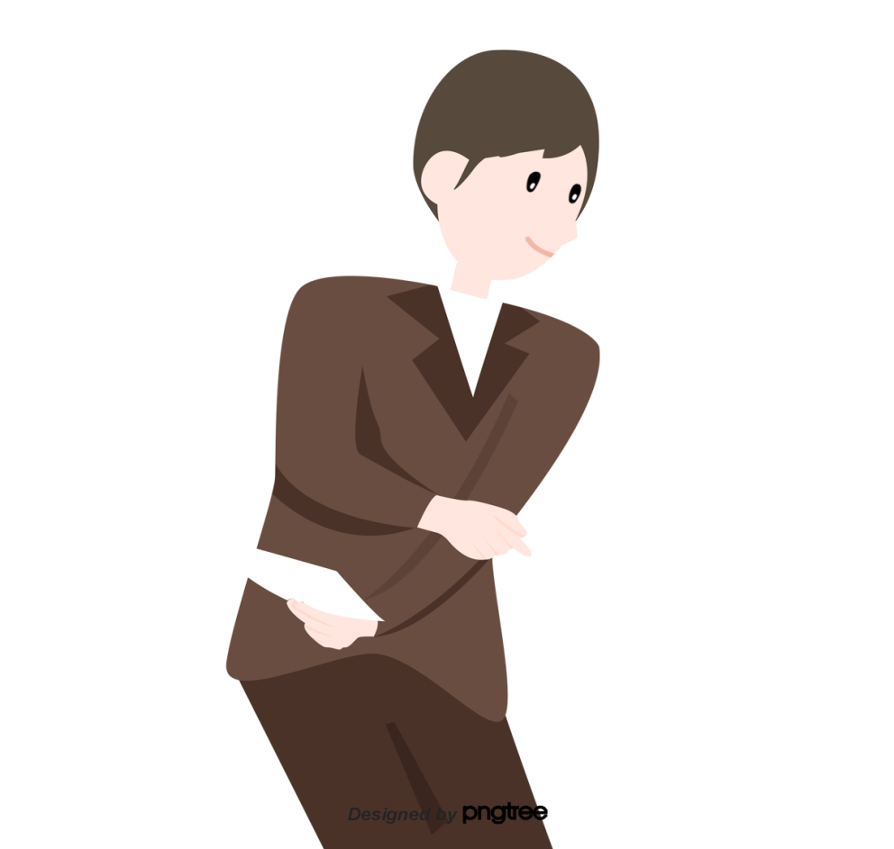
- Thưa ông … bẩm …. Ông chủ con …. bẩm … ông chủ sai con … mất rồi ạ!
→Nói năng ấp úng, mơ hồ không rành mạch, không thoát ý.
“Lúng búng như ngậm hột thị”
Notes:
Giáo án của Hạnh Nguyễn: https://www.facebook.com/HankNguyenn

Slide 33
Thưa ông, con tằm nhả ra tơ, người ta mang tơ bán cho người Tàu, người Tàu đem dệt thành the rồi bán sang ta, ông mua the về may thành áo. Hôm nay ông mặc áo. Ông hút thuốc. Tàn thuốc rơi vào áo ông và áo ông đang cháy!
→Nói năng dài dòng, rườm rà
“Dây cà ra dây muống.”
Notes:
Giáo án của Hạnh Nguyễn: https://www.facebook.com/HankNguyenn

Slide 34
Bài học:
Nói năng phải ngắn
gọn, rõ ràng, rành
mạch; tránh cách
nói mơ hồ,
khó hiểu
Nói năng ấp úng, mơ hồ không rành mạch, không thoát ý.
Nói năng dài dòng, dườm dà
➔ Người nghe không hiểu hoặc hiểu sai, bị ức chế, không gây thiện cảm.
Notes:
Giáo án của Hạnh Nguyễn: https://www.facebook.com/HankNguyenn

Slide 35
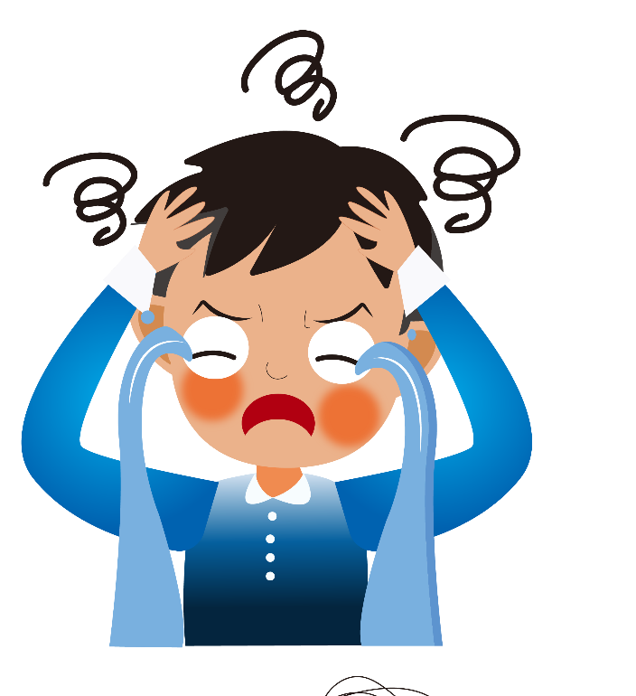
Phương châm cách thức
Khi giao tiếp, cần chú ý nói ngắn gọn, rành mạch, tránh cách nói mơ hồ
Notes:
Giáo án của Hạnh Nguyễn: https://www.facebook.com/HankNguyenn

Slide 36
III. PHƯƠNG CHÂM LỊCH SỰ
Notes:
Giáo án của Hạnh Nguyễn: https://www.facebook.com/HankNguyenn

Slide 37
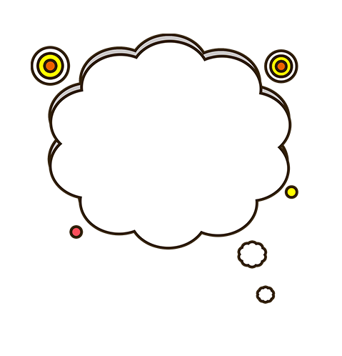
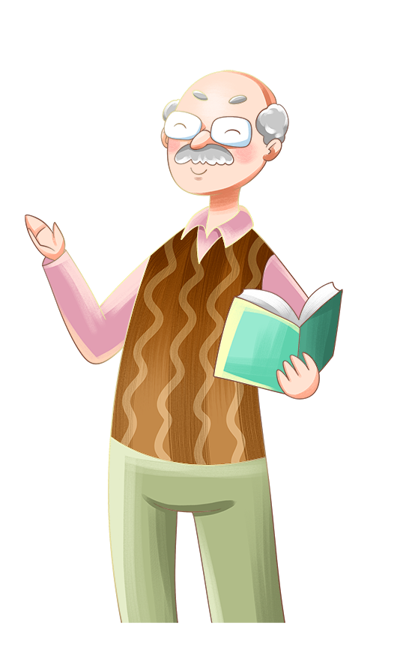
Đọc 2 câu chuyện sau và so sánh cách ứng xử của những nhân vật trong câu chuyện. Cách ứng xử đó đem lại lợi ích/ tác hại gì cho nhân vật?
Notes:
Giáo án của Hạnh Nguyễn: https://www.facebook.com/HankNguyenn

Slide 38
NGƯỜI ĂN XIN
Một người ăn xin đã già. Đôi mắt ông đỏ hoe,nước mắt ông giàn giụa, đôi môi tái nhợt,áo quần tả tơi. Ông chìa tay xin tôi:
Tôi lục hết túi nọ đến túi kia, không có lấy một xu, không có cả khăn tay, chẳng có gì hết. Ông vẫn đợi tôi. Tôi chẳng biết làm thế nào. Bàn tay tôi run run nắm chặt lấy bàn tay run rẩy của ông:
-Xin ông đừng giận cháu! Cháu không có gì cho ông cả.
Ông nhìn tôi chăm chăm, đôi môi nởc nụ cười:
-Cháu ơi, cảm ơn cháu! Như vậy là cháu đã cho lão rồi.
Khi ấy tôi chợt hiểu ra: Cả tôi nữa, tôi cũng vừa nhận được một cái gì đó của ông.
NỮ DOANH NHÂN
Trong 1 bữa tiệc sang trọng, mọi người đang vui vẻ, chúc tụng nhau thì 1 nữ doanh nhân bước vào. Bà ta vênh váo, chê bai mọi người khiến họ mất mặt.
Đột nhiên, bà ta để ý đến người chơi dương cầm. Trong khi mọi người hết lời khen ngợi, bà lại cao giọng chê bai: “Anh chơi đàn cũng khá hay, tuy nhiên, cái dải nơ của anh dài quá, thật thiếu thẩm mỹ”. Nói rồi, bà cầm chiếc kéo nhỏ, vẻ mặt đắc thắc, tiến lại cắt xoẹt cái dải nơ trên cổ áo người nghệ sỹ.
Anh này bảo: “Cảm ơn bà, tiện thể bà cho tôi mượn chiếc kéo, tôi thấy cái lưỡi của bà cũng hơi dài và thiếu thẩm mĩ”.
Tất cả khán phòng cười ồ lên, còn nữ doanh nhân xấu hổ lảng đi mất.
Notes:
Giáo án của Hạnh Nguyễn: https://www.facebook.com/HankNguyenn

Slide 39
NGƯỜI ĂN XIN
Một người ăn xin đã già. Đôi mắt ông đỏ hoe,nước mắt ông giàn giụa, đôi môi tái nhợt,áo quần tả tơi. Ông chìa tay xin tôi:
Tôi lục hết túi nọ đến túi kia, không có lấy một xu, không có cả khăn tay, chẳng có gì hết. Ông vẫn đợi tôi. Tôi chẳng biết làm thế nào. Bàn tay tôi run run nắm chặt lấy bàn tay run rẩy của ông:
-Xin ông đừng giận cháu! Cháu không có gì cho ông cả.
Ông nhìn tôi chăm chăm, đôi môi nởc nụ cười:
-Cháu ơi, cảm ơn cháu! Như vậy là cháu đã cho lão rồi.
Khi ấy tôi chợt hiểu ra: Cả tôi nữa, tôi cũng vừa nhận được một cái gì đó của ông.
Cậu bé và người ăn xin cư xử lịch sự với nhau, tôn trọng và dành cho nhau những hành động, lời nói đầy tình yêu thương
→ Cả hai đều nhận được tình cảm chân thành và tôn trọng lẫn nhau
Notes:
Giáo án của Hạnh Nguyễn: https://www.facebook.com/HankNguyenn

Slide 40
NỮ DOANH NHÂN
Trong 1 bữa tiệc sang trọng, mọi người đang vui vẻ, chúc tụng nhau thì 1 nữ doanh nhân bước vào. Bà ta vênh váo, chê bai mọi người khiến họ mất mặt.
Đột nhiên, bà ta để ý đến người chơi dương cầm. Trong khi mọi người hết lời khen ngợi, bà lại cao giọng chê bai: “Anh chơi đàn cũng khá hay, tuy nhiên, cái dải nơ của anh dài quá, thật thiếu thẩm mỹ”. Nói rồi, bà cầm chiếc kéo nhỏ, vẻ mặt đắc thắc, tiến lại cắt xoẹt cái dải nơ trên cổ áo người nghệ sỹ.
Anh này bảo: “Cảm ơn bà, tiện thể bà cho tôi mượn chiếc kéo, tôi thấy cái lưỡi của bà cũng hơi dài và thiếu thẩm mĩ”.
Tất cả khán phòng cười ồ lên, còn nữ doanh nhân xấu hổ lảng đi mất.
Nữ doanh nhân “vênh váo”, thô lỗ “chê bai” người khác
Nhận lại sự khinh miệt, không tôn trọng của mọi người
Xấu hổ lảng đi
Notes:
Giáo án của Hạnh Nguyễn: https://www.facebook.com/HankNguyenn

Slide 41
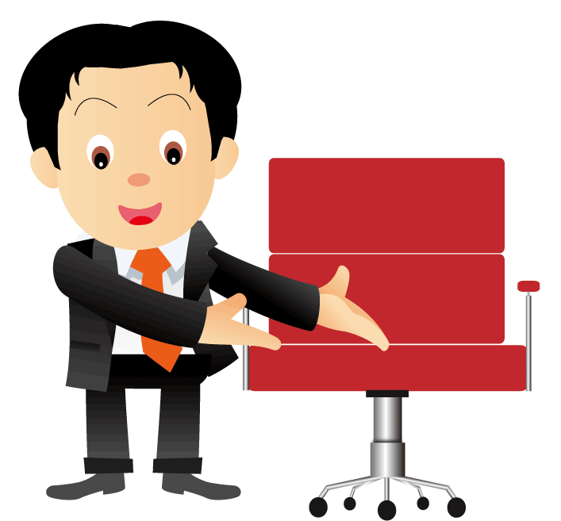
Phương châm
lịch sự
Khi giao tiếp, cần chú ý nói lễ phép, tế nhị, tôn trọng người khác, nhất là người lớn tuổi.
Notes:
Giáo án của Hạnh Nguyễn: https://www.facebook.com/HankNguyenn

Slide 42
IV.
LUYỆN TẬP
Notes:
Giáo án của Hạnh Nguyễn: https://www.facebook.com/HankNguyenn

Slide 43
Các phương châm hội thoại
Phương
châm
về
lượng
Phương
châm
về
chất
Phương
châm
quan
hệ
Phương
châm
cách
thức
Phương
châm
lịch
sự
Notes:
Giáo án của Hạnh Nguyễn: https://www.facebook.com/HankNguyenn

Slide 44
Nối
Cột A
1. Phương châm về lượng
2. Phương châm về chất
3. Phương châm quan hệ
4. Phương châm cách thức
5.Phương châm lịch sự
Cột B
a. Nói ngắn gọn, rành mạch, tránh cách nói mơ hồ.
b. Khi nói cần tế nhị và tôn trọng người khác.
c. Nội dung lời nói đáp ứng đúng yêu cầu giao tiếp, không thiếu, không thừa.
d. Không nói những điều mà mình không tin là đúng hay không có bằng chứng xác thực
e. Nói vào đúng đề tài giao tiếp, tránh nói lạc đề.
Notes:
Giáo án của Hạnh Nguyễn: https://www.facebook.com/HankNguyenn

Slide 45
Nối
Cột A
1. Nói móc
2. Nói ra đầu ra đũa
3. Nói leo
4. Nói mát
5. Nói hớt
Cột B
a) Nói dịu nhẹ như khen, nhưng thật ra là mỉa mai, chê trách
b) Nói trước lời mà người khác chưa kịp nói
c)Nói nhằm châm chọc điều không hay của người khác một cách cố ý là
d) Nói chen vào chuyện của người trên khi không được hỏi đến là
e) Nói rành mạch, cặn kẽ, có trước có sau là
Notes:
Giáo án của Hạnh Nguyễn: https://www.facebook.com/HankNguyenn

Slide 46



Những câu ca dao, tục ngữ sau khuyên chúng ta điều gì: “Lời chào cao hơn mâm cỗ” ; “Lời nói chẳng mất tiền mua / Lựa lời mà nói cho vừa lòng nhau” ; “Kim vàng ai nỡ uốn câu / Người khôn ai nỡ nói nhau nặng lời.”
Suy nghĩ, lựa chọn ngôn ngữ khi giao tiếp + Có thái độ tôn trọng, lịch sự với người đối thoại
Notes:
Giáo án của Hạnh Nguyễn: https://www.facebook.com/HankNguyenn

Slide 47
Phép tu từ từ vựng nào đã học liên quan trực tiếp đến phương châm lịch sự, cho VD
Nói giảm nói tránh
Notes:
Giáo án của Hạnh Nguyễn: https://www.facebook.com/HankNguyenn

Slide 48

Giải thích nghĩa của thành ngữ “nói băm nói bổ”, “nói như đấm vào tai”, và cho biết nó liên quan đến PCHT nào?
+ Nói băm nói bổ: nói bốp chát, xỉa xói, thô bạo
+ Nói như đấm vào tai: nói mạnh, trái ý người khác, khó nghe
→ Phương châm lịch sự
Notes:
Giáo án của Hạnh Nguyễn: https://www.facebook.com/HankNguyenn

Slide 49
Tìm những câu ca dao/ tục ngữ/ thành ngữ khuyên dạy chúng ta cách nói năng lịch sự
- Chim khôn kêu tiếng rảnh rang / Người khôn nói tiếng dịu dàng dễ nghe
- Vàng thì thử lửa thử than / Chuông thì thử tiếng, người ngoan thử lời
Notes:
Giáo án của Hạnh Nguyễn: https://www.facebook.com/HankNguyenn

Slide 50
Vì sao đôi khi người nói phải dùng câu “nhân tiện đây xin hỏi”
Khi người nói muốn hỏi 1 vấn đề nào đó không thuộc đề tài đang trao đổi (phương châm quan hệ)
Notes:
Giáo án của Hạnh Nguyễn: https://www.facebook.com/HankNguyenn

Slide 51
Vì sao đôi khi người nói phải dùng câu “cực chẳng đã tôi phải nói ; tôi nói điều này không phải anh bỏ qua cho; biết là làm anh không vui, nhưng…”
Khi người nói muốn ngầm xin lỗi trước người nghe về những điều mình sắp nói (phương châm lịch sự)
Notes:
Giáo án của Hạnh Nguyễn: https://www.facebook.com/HankNguyenn

Slide 52
Vì sao đôi khi người nói phải dùng câu “đừng nói leo; đừng ngắt lời như thế; đừng nói cái giọng đó với tôi.”
Khi người nói muốn nhắc nhở người nghe phải tôn trọng (Phương châm lịch sự)
Notes:
Giáo án của Hạnh Nguyễn: https://www.facebook.com/HankNguyenn

Slide 53
Giải thích nghĩa của thành ngữ “điều nặng tiếng nhẹ”, “mồm loa mép giải” và cho biết nó liên quan đến PCHT nào?
+ Điều nặng tiếng nhẹ: nói trách móc, chì chiết
+ Mồm loa tép giải: lắm lời, đanh đá, nói át người khác
→ Phương châm lịch sự
Notes:
Giáo án của Hạnh Nguyễn: https://www.facebook.com/HankNguyenn

Slide 54
Giải thích nghĩa của thành ngữ “nửa úp nửa mở”, “đánh trống lảng” và cho biết nó liên quan đến PCHT nào?
+ Phương châm cách thức: nửa úp nửa mở
+ Phương châm quan hệ: đánh trống lảng
Notes:
Giáo án của Hạnh Nguyễn: https://www.facebook.com/HankNguyenn

Slide 55
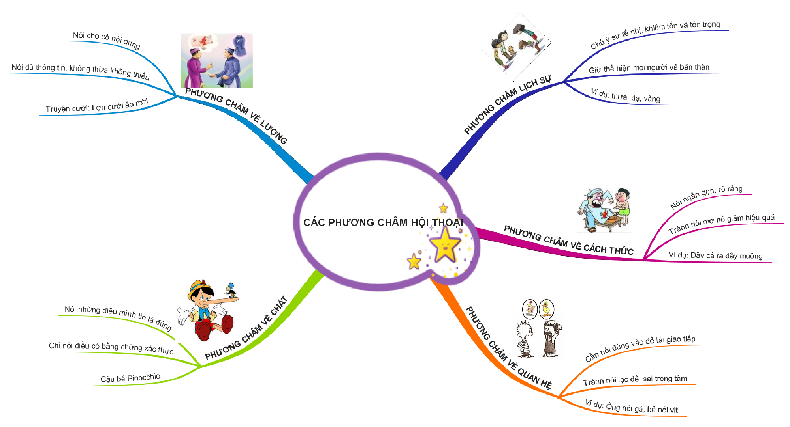
Notes:
Giáo án của Hạnh Nguyễn: https://www.facebook.com/HankNguyenn

Slide 56
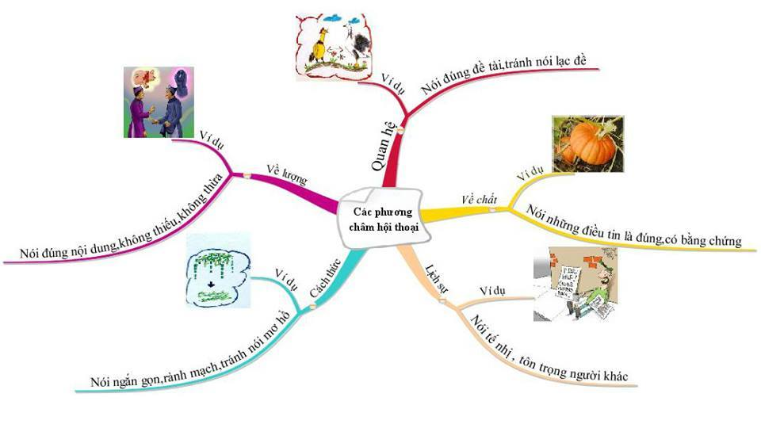
Notes:
Giáo án của Hạnh Nguyễn: https://www.facebook.com/HankNguyenn

Slide 57
Học thuộc ghi nhớ về các phương châm hội thoại
1
HƯỚNG DẪN TỰ HỌC
Xây dựng 1 đoạn hội thoại có sử dụng thành ngữ/ tục ngữ có liên quan đến phương châm lịch sự
2
3
Chuẩn bị bài “Sử dụng yếu tố miêu tả trong văn bản thuyết minh”
Notes:
Giáo án của Hạnh Nguyễn: https://www.facebook.com/HankNguyenn

Slide 58
Hẹn gặp lại
các em
trong buổi
học tới!
Notes:
Giáo án của Hạnh Nguyễn: https://www.facebook.com/HankNguyenn

